Slide 1
Мастер-класс как сделать стенд календарь природы своими руками автор: Тухватуллина в. Р.
Уважаемые коллеги! Предлагаю Вам оригинальную идею для оформления уголка по экологии – календарь природы. Такой красивый календарь природы будет радовать детей, и они с удовольствием будут определять погоду за окном.

Slide 2
Цели мастер-класса: * показать свой вариант создания стенда «Календарь природы»; * уметь подбирать материал для стенда; * оформлять группу по своему вкусу; * развивать творческую деятельность педагога.
Задачи: * Показать, как своими руками можно смастерить стенд «Календарь природы». * Развивать желание мастерить, оформить стенд по своему желанию. * Воспитывать эстетический вкус, аккуратность. * Вызвать радость творчества, удовлетворенность от выполненной работы.

Slide 3
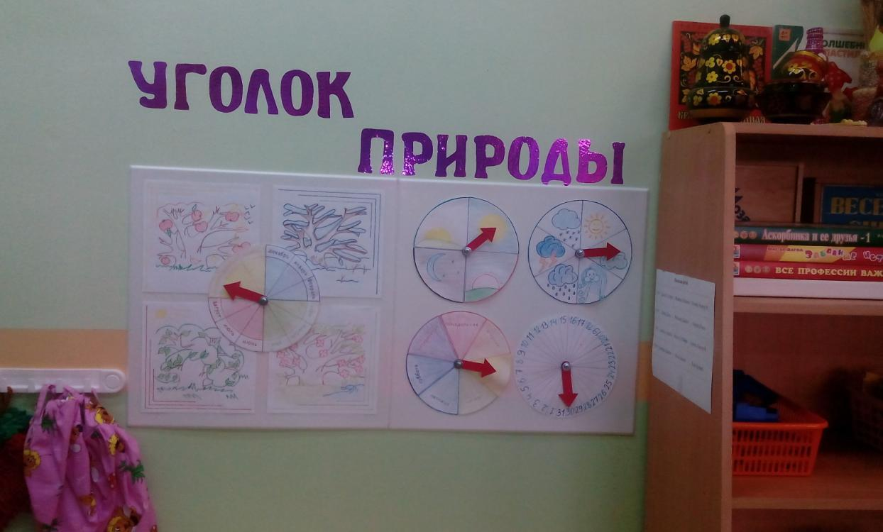
В моей группе не было календаря природы, готовый покупать дорого. И я решила сделать его своими руками. Вот, собственно и он.
На этом календаре природы ребенок может отметить явления, которые он видит: снег, дождь, ветер, град, облачность, илу ветра, смену времен года, дни недели, месяцы.

Slide 4
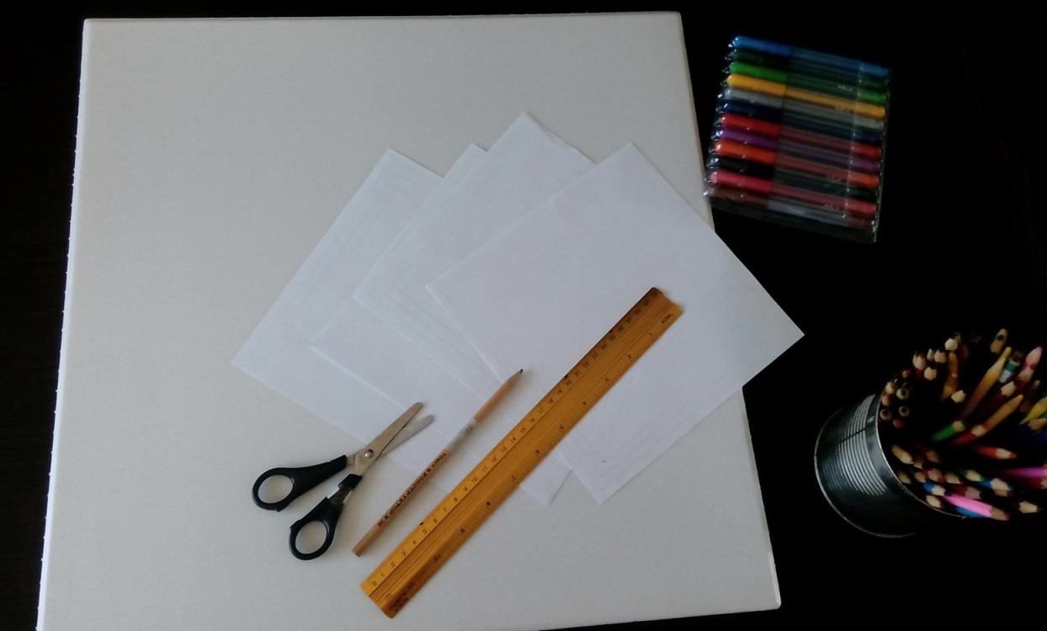
Основа из потолочной плитки. Картинки я рисовала сама, вам понадобится: карандаши, фломастеры, листы белой бумаги.

Slide 5
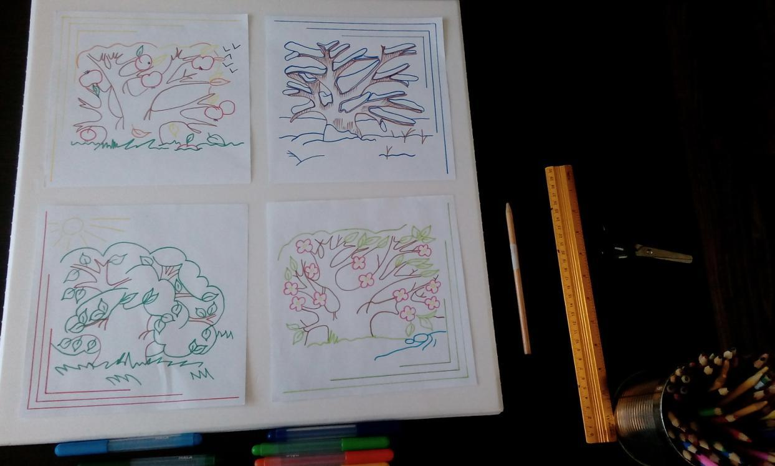
Нарисовать я решила дерево в разные времена года

Slide 6
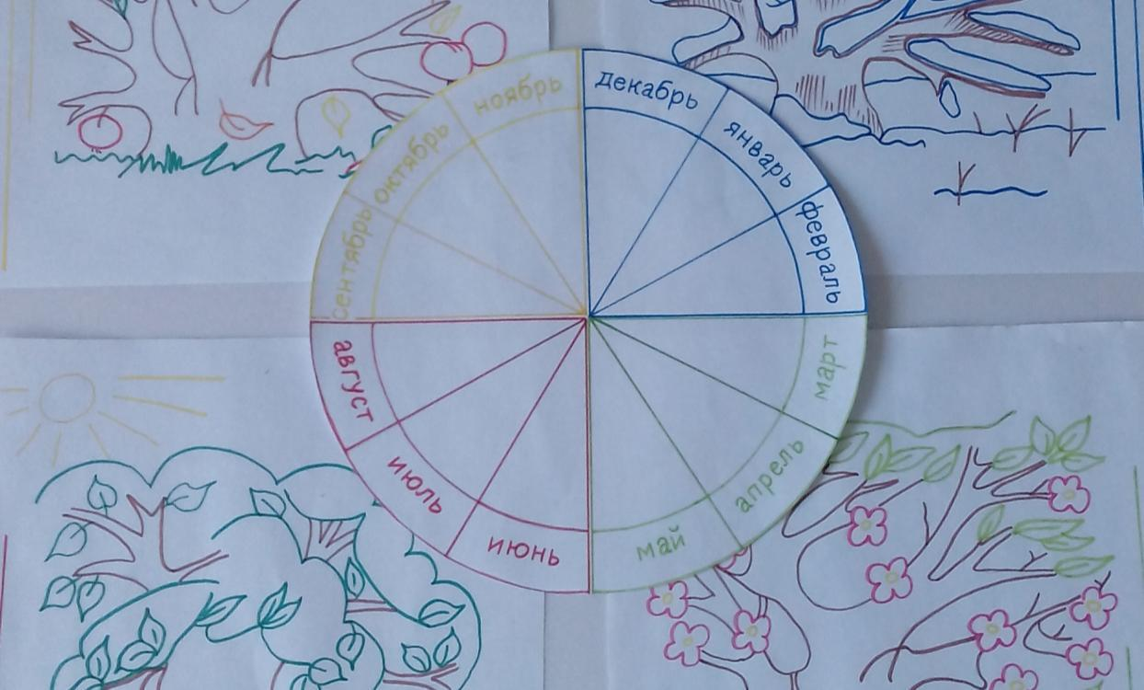
А вот и месяцы всех времен года.

Slide 7
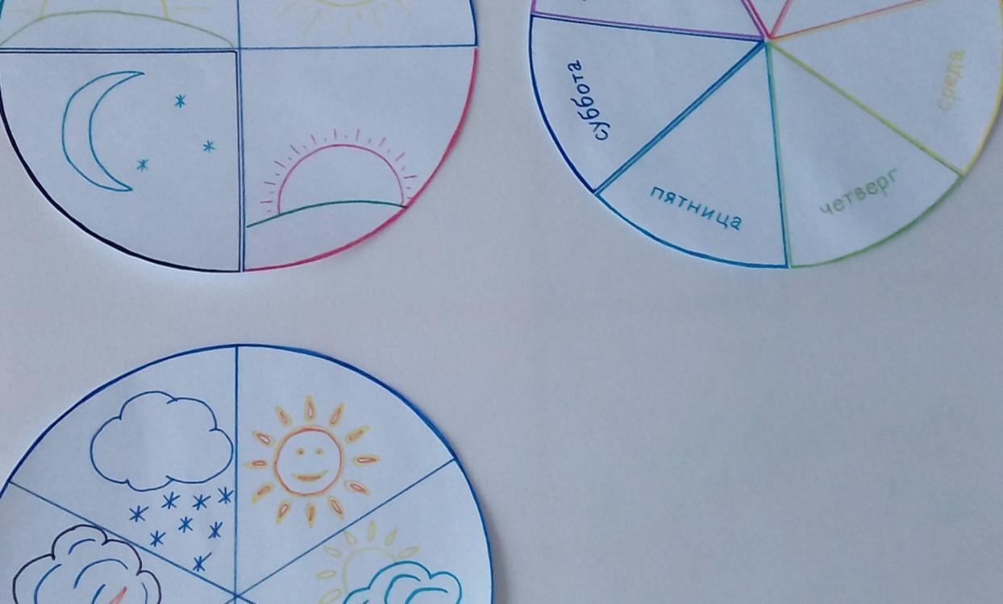
Дни недели - дети перемещают стрелочку по кругу, определяя дни недели по цвету, а те, кто знает буквы, могут и прочитать.
Погода, явления природы и части суток также сделаны в форме круга. Прикрепляла все это на двойной скотч.

Slide 8
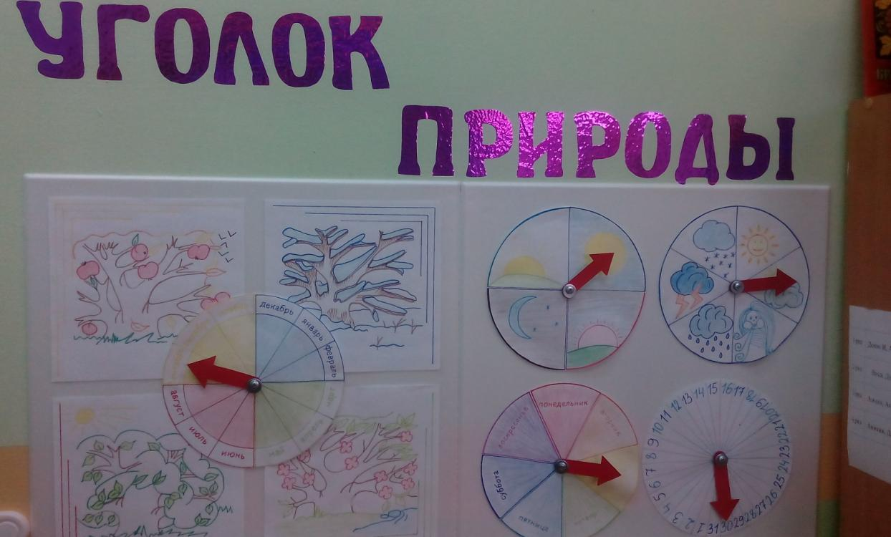
Стрелочки я решила сделать из картона, вкрутила их на саморезы.

Slide 9
Имея такой календарь природы можно максимально активизировать деятельность детей в уголке природы.
Дерзайте, коллеги!
Фантазируйте!
Творческих вам успехов!

